Slide 1
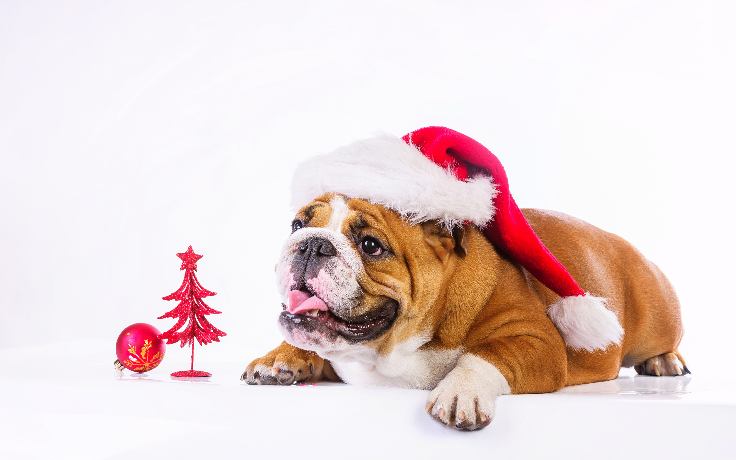


Slide 2
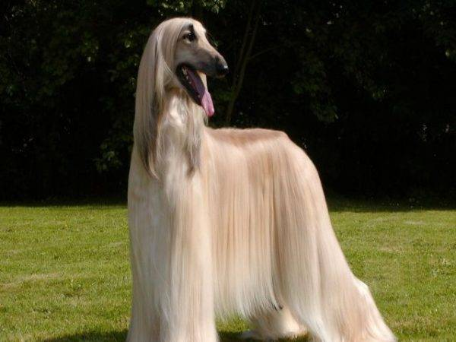

Slide 3
Афганская борзая

Slide 4
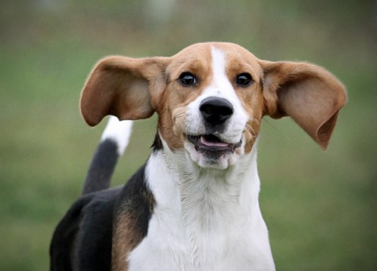

Slide 5
Бигль

Slide 6
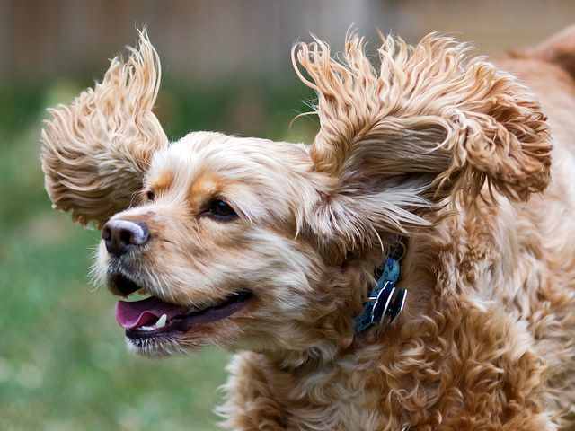

Slide 7
Американский кокер-спаниель

Slide 8
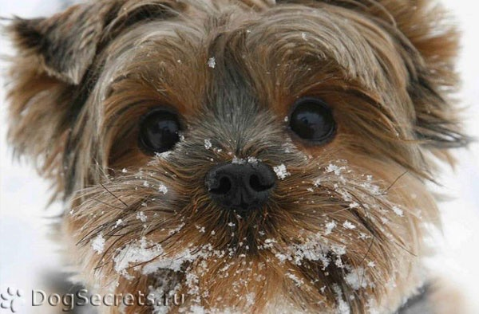

Slide 9
Йоркширский терьер

Slide 10
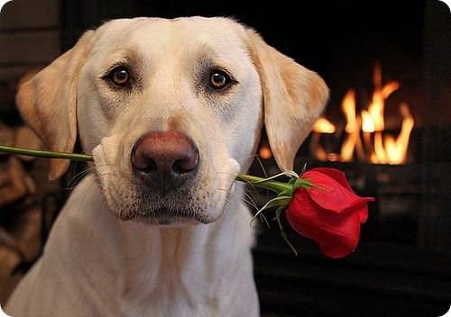

Slide 11
Лабрадор

Slide 12
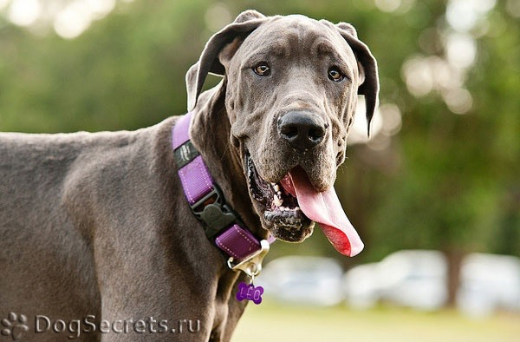

Slide 13
Немецкий дог

Slide 14


Slide 15
Пекинес

Slide 16
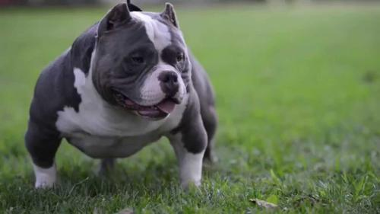

Slide 17
Питбуль

Slide 18
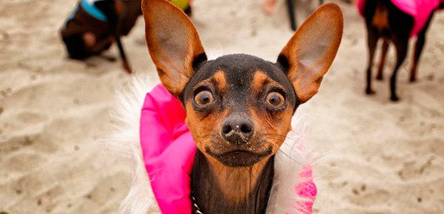

Slide 19
Той - терьер

Slide 20
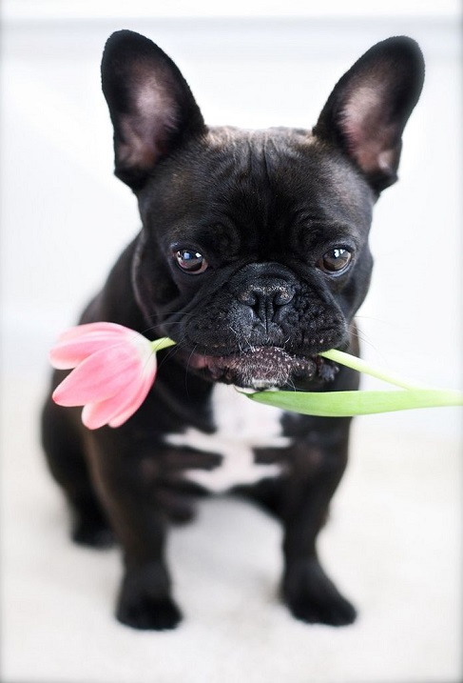

Slide 21
Французский бульдог

Slide 22
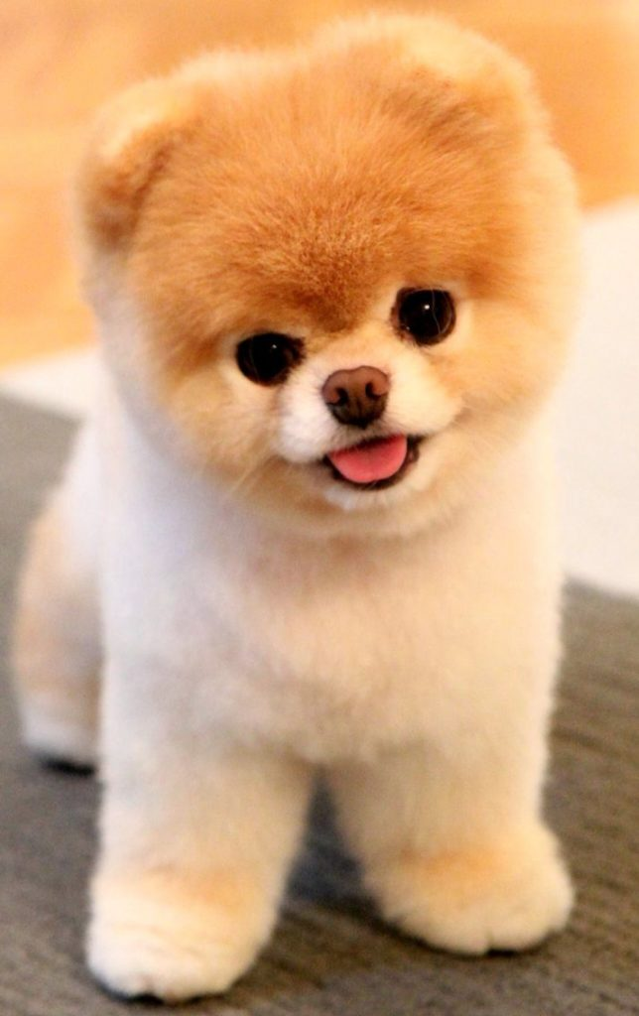

Slide 23
Шпиц

Slide 24
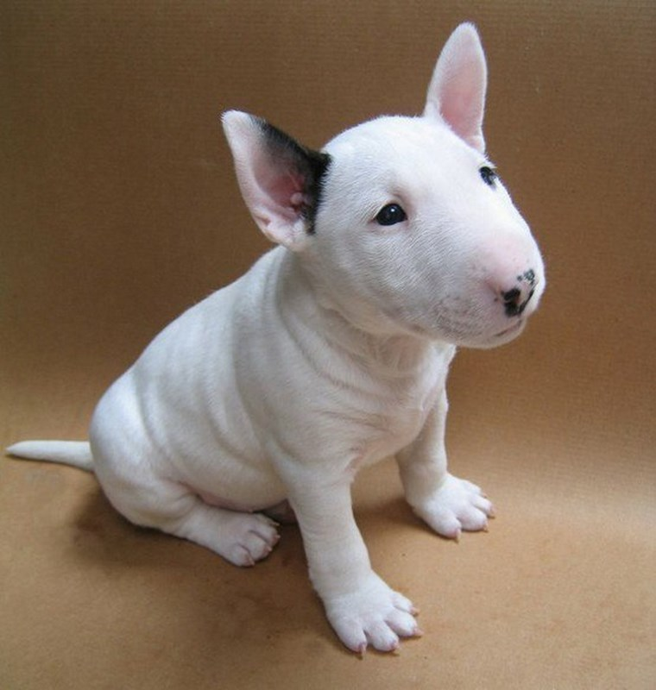

Slide 25
Бультерьер

Slide 26
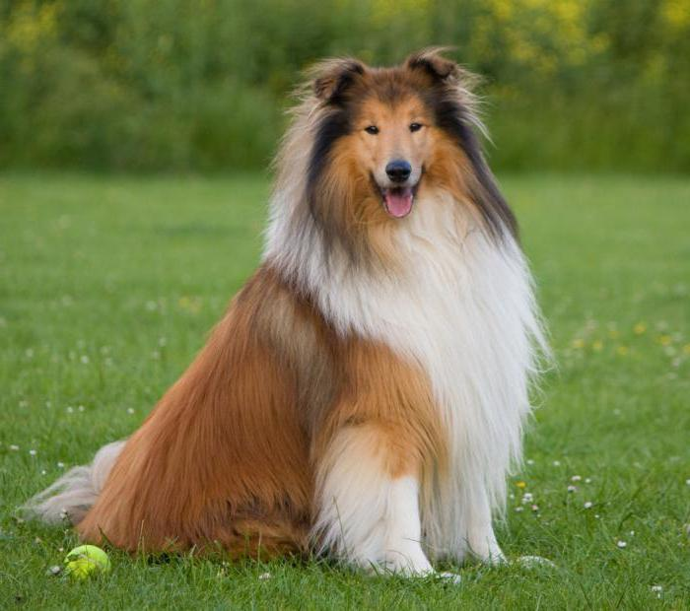

Slide 27
Колли

Slide 28
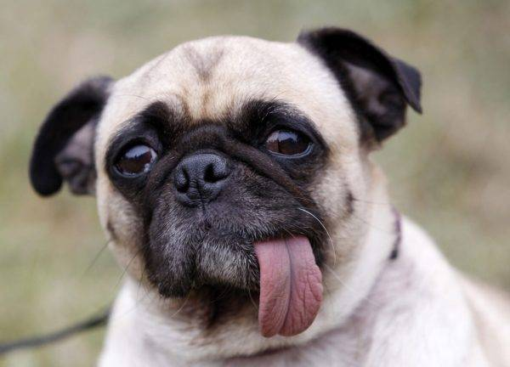

Slide 29
мопс

Slide 30
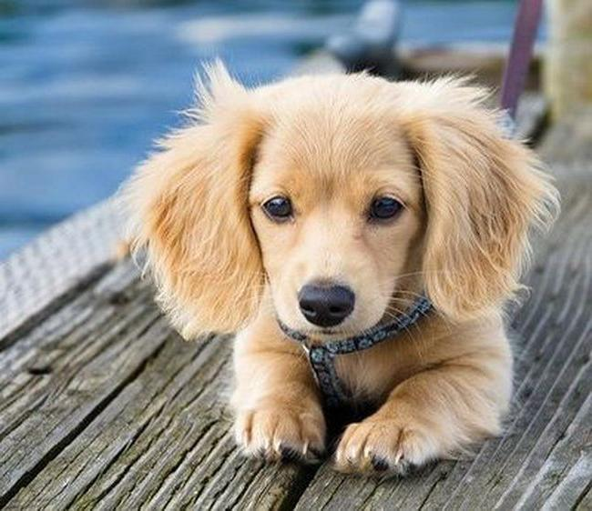

Slide 31
Такса

Slide 32
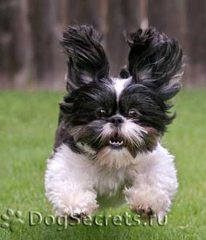

Slide 33
Ши - тцу

Slide 34
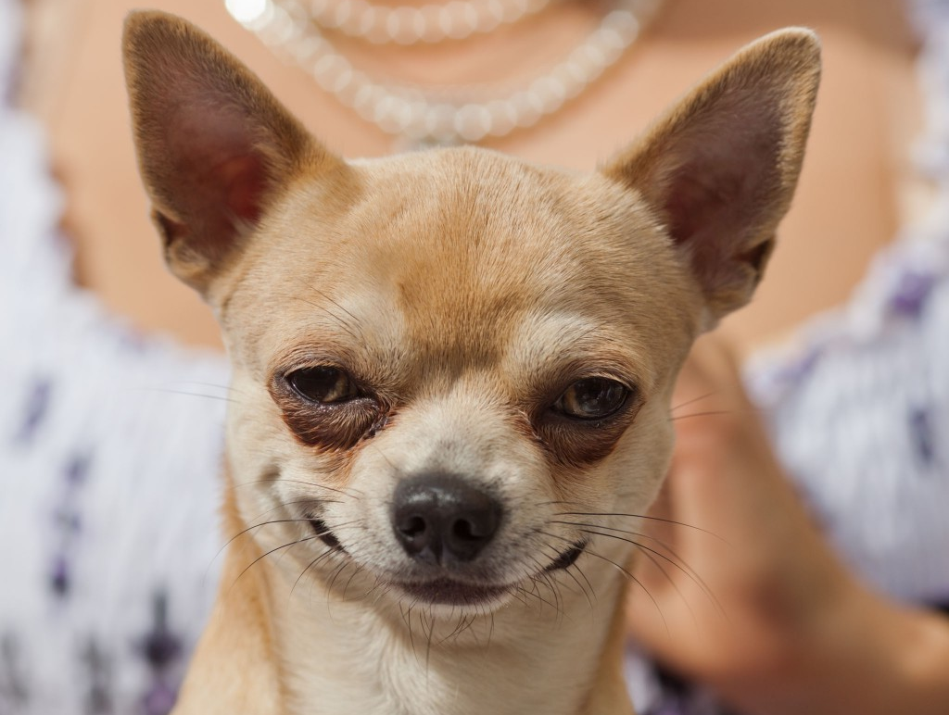

Slide 35
Чихуахуа

Slide 36
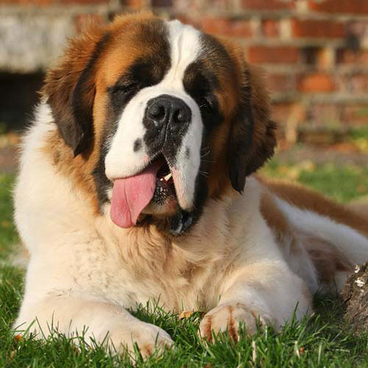

Slide 37
Сенбернар

Slide 38
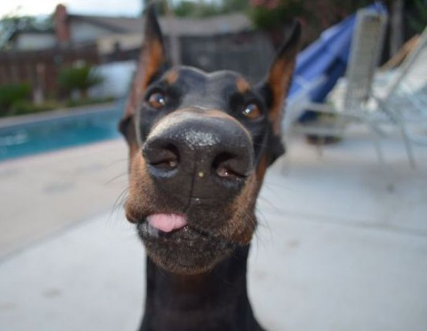

Slide 39
доберман

Slide 40
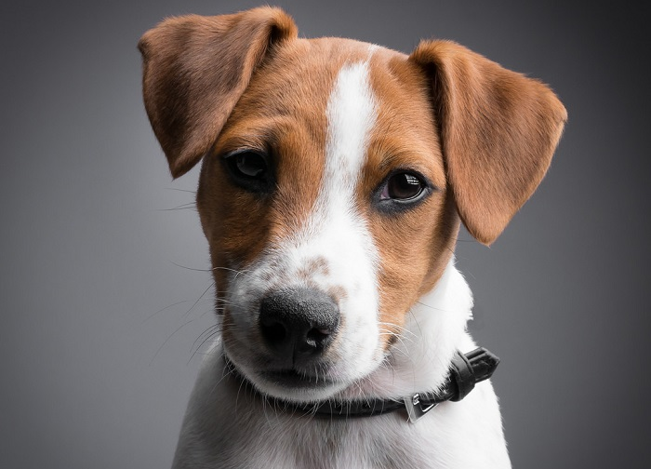

Slide 41
Джек Рассел Терьер

Slide 42
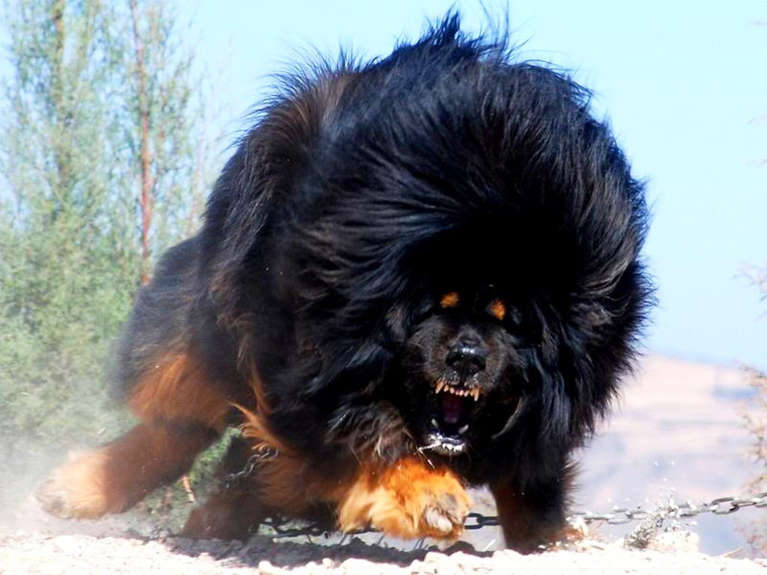

Slide 43
Мастиф

Slide 44
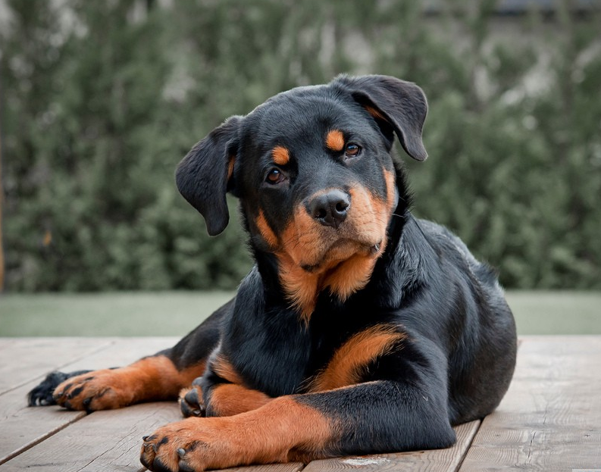

Slide 45
Ротвейлер

Slide 46
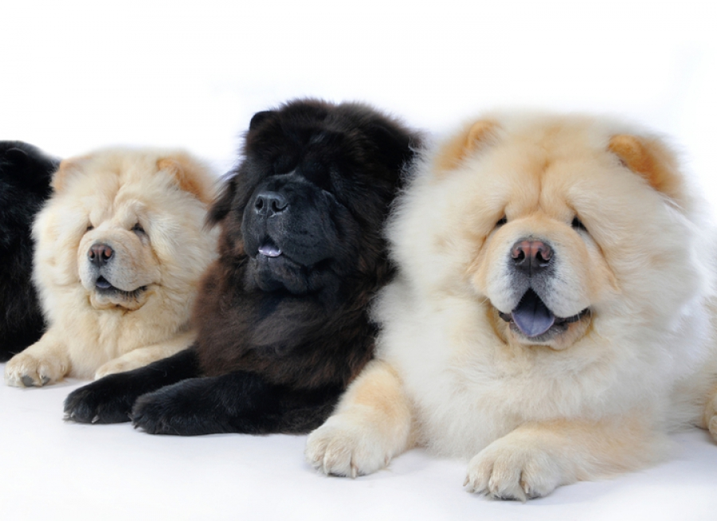

Slide 47
Чау чау

